Slide 1

Economía y Ataques de Tiburón:¿tienen relación?
Alejandro Quintero
Marc Solé

Slide 2


1. Preámbulo:

Slide 3

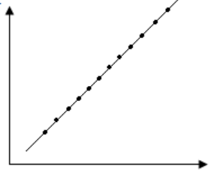
2. Hipótesis:
Existe una correlación positiva entre los ataques de tiburón y el PIB per cápita. Cuando el PIB per cápita es mayor, existirá una mayor cantidad de ataques de tiburón.

Slide 4

3. Situación:
Somos: George & Andrew Consulting Group.
Cliente: Museo de Florida de Historia Natural.
Servicios contratados:
Limpieza de base de Datos (2000-2019).
Análisis de correlación entre el PIB per cápita y los ataques de tiburón en Estados Unidos durante 2000-2019.

Slide 5


4. Base de datos: General
Antes:
25.273 filas
Después:
800 filas

Slide 6

Base de Datos: Columna Date
Casos no identificables como fecha: 'Reported 21-May-2002', 'Reported 13-Apr-2007', 'Mar-2001'…
Que hemos hecho:
-Quitar espacios y palabras que generaban problemas.
-Chequear aquellas fechas que podían ser transformables y pasarlo a DateTime
Antes:
2.079 filas
Después:
2.021 filas

Slide 7
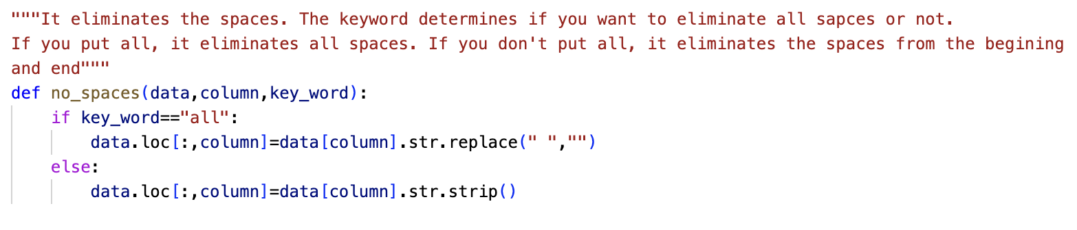
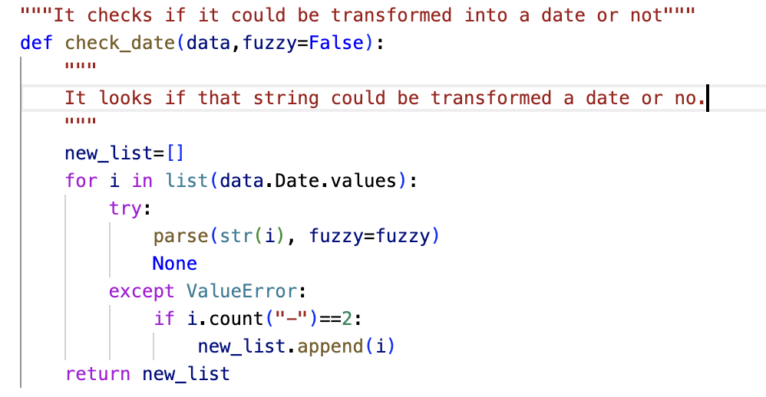
Borrar Espacios:
Chequear Fecha:

Slide 8

Base de Datos: Columna Activity
Harmonizar actividades
Agrupación mediante palabras claves
Ejemplos:
"Boogi" "Boogie boarding"
"Kaya" "Kayaking"
"Bathin" "Bathing"
"Boati" "Boating"
Antes:
285 categorías
Después:
28 categorías

Slide 9

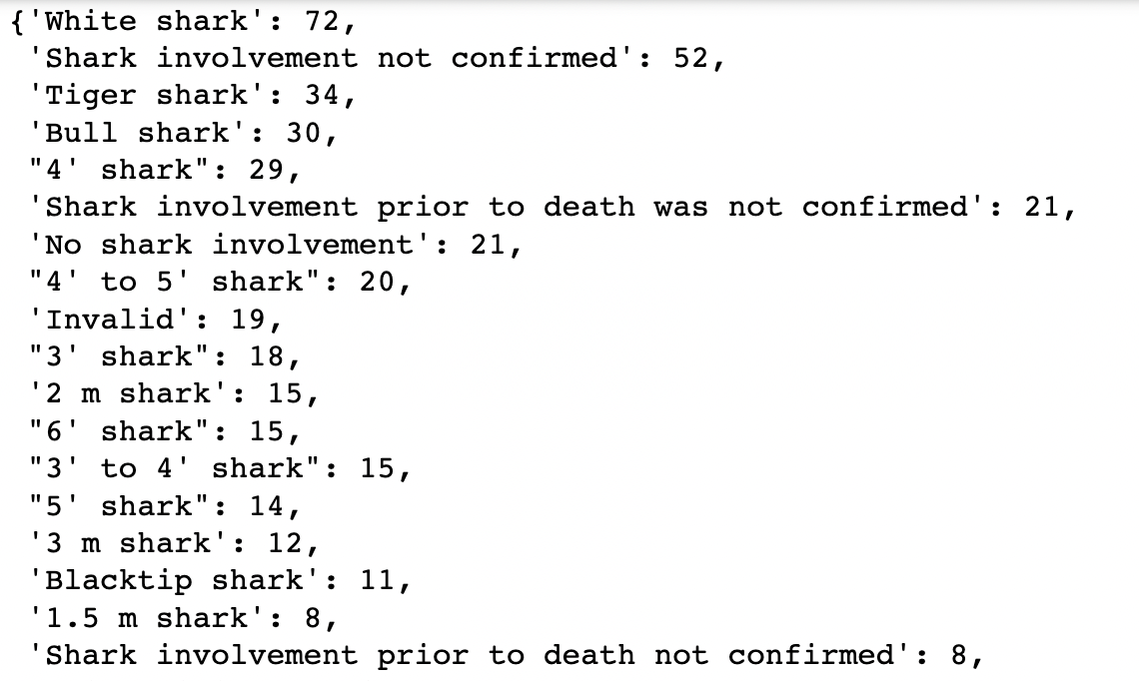
Base de Datos: Columna Species
Casos no confirmados de ataque de tiburón

Slide 10

Pasos previos al Análisis:
Localizamos una database que incluía la ataques de tiburón de 2019.
Realizamos data wrangling de la nueva database y la juntamos con la database proporcionada.
Importamos el PIB per cápita de EUA por años .
Hicimos análisis de correlación lineal.

Slide 11

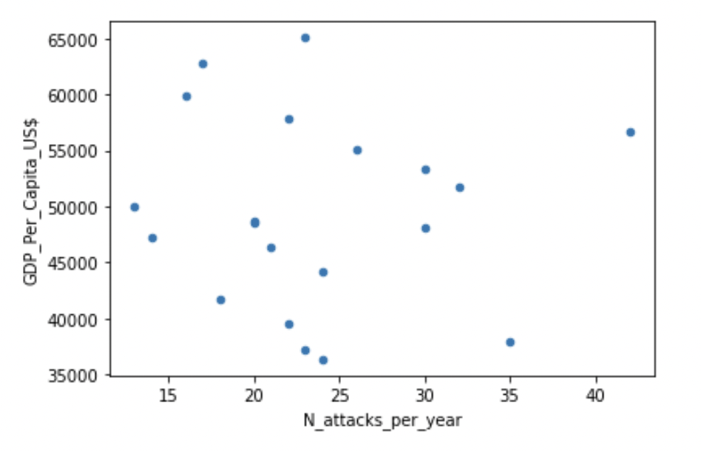
Resultados análisis:
Coeficiente de correlación: -0,04

Slide 12
One more thing...

Slide 13
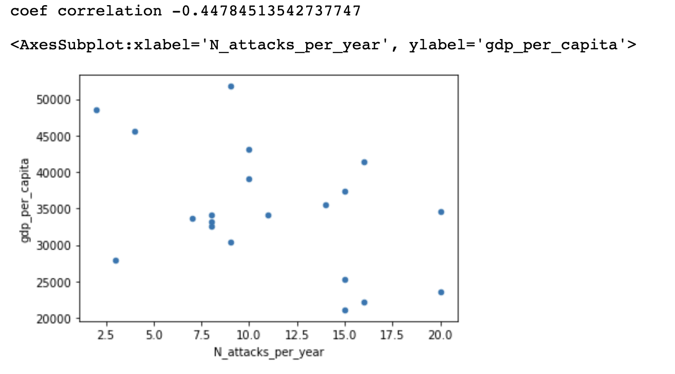
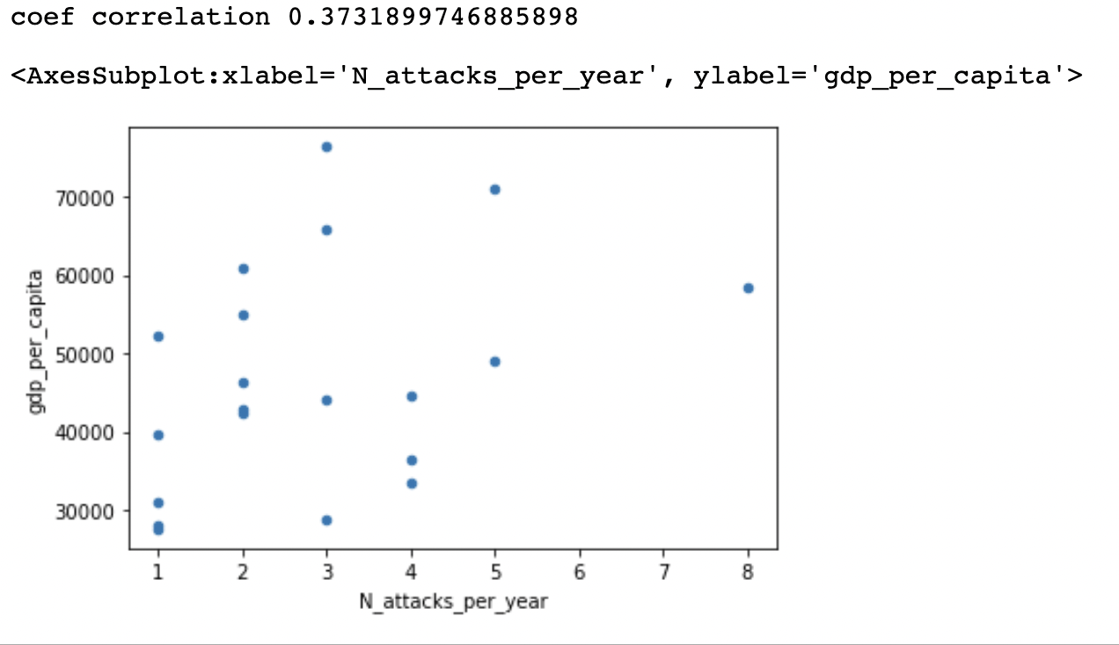
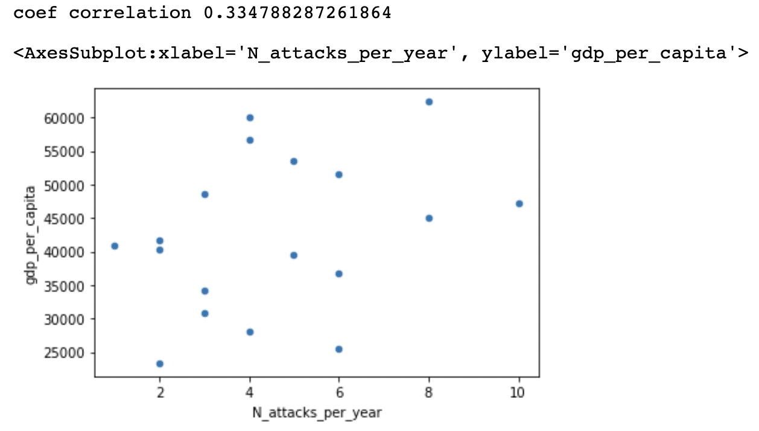
Resultados análisis por Estado:
Florida
California
Hawaii
Coeficiente de correlación: -0,45
Coeficiente de correlación: 0,37
Coeficiente de correlación: 0,34

Slide 14

Conclusión:
No hemos encontrado correlaciones lineales significativas.
Al minimizar el área de estudio, pudimos que observar que la correlación fue mayor.
Pasos a seguir:
Establecer si con una menor área de estudio, la correlación será mayor.
Determinar si con una selección por meses, la correlación sería más significativa.

